Slide 1
Giảng viên hướng dẫn :
Nguyễn Mạnh Tuấn
Sinh viên thực hiện :
Trần Tuấn Hiệp
Nguyễn Quốc Vượng
Vũ Quang Trung
Nguyễn Đình Phương
QUẢN LÍ THƯ VIỆN

Slide 2
NỘI DUNG CHÍNH
1. Giới thiệu về đề tài
2. Phân tích và thiết kế hệ thống
3. Cộng nghệ và thuật toán sử dụng
4. Đánh giá ưu nhược điểm
5. Chương trình minh họa

Slide 3
1. GIỚI THIỆU VỀ ĐỀ TÀI

Slide 4
Mô tả bài toán
Xây dựng chương trình quản lý thư viện đảm bảo các chức năng sau:
Quản lí thông tin về: Sách, độc giả, nhân viên, các lần mượn/ trả sách
Thêm, sửa, cập nhật thông tin
Tìm kiếm thông tin
Thống kê số liệu
Xuất báo cáo ra bản mềm với nhiều định dạng

Slide 5
2. Phân tích và thiết kế hệ thống

Slide 6
Phân tích hệ thống
Mô hình chức năng
Mô hình cấu trúc
Mô hình hành vi

Slide 7
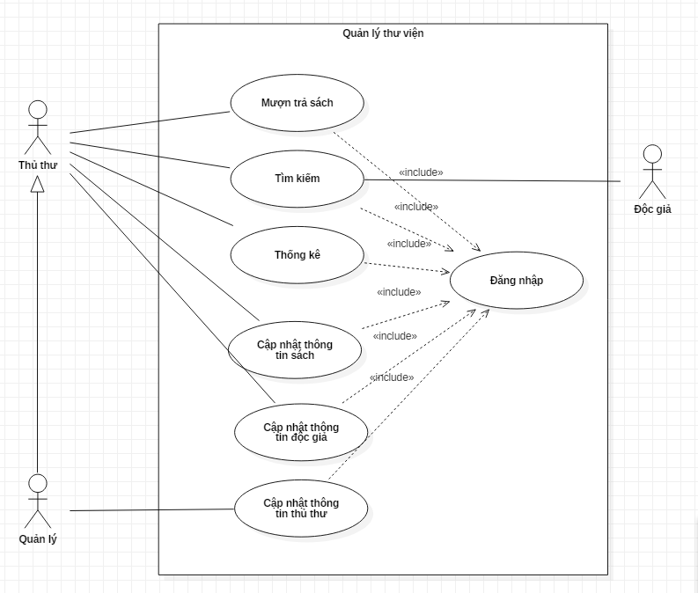
Mô hình chức năng
Biểu đồ use case

Slide 8
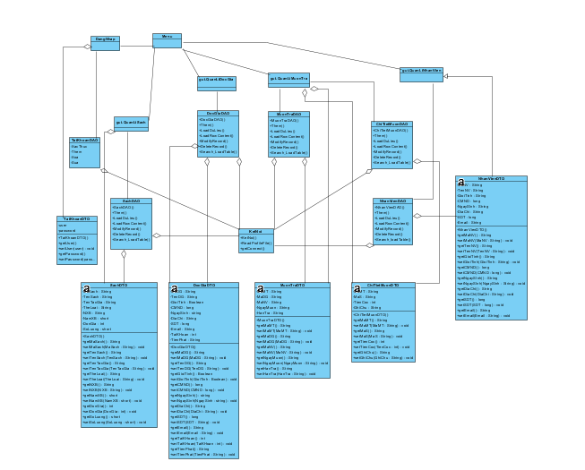
mô hình cấu trúc
Biểu đồ lớp:

Slide 9
Thiết kế trên mô hình 3-layers:
Các package: gui( presentation), dto( data transfer object), dao( data access object)
Thích hợp cho lập trình ứng dụng desktop
Phù hợp làm việc theo nhóm, mỗi người được phân công một mảng tạo sự chuyên nghiệp hơn

Slide 10
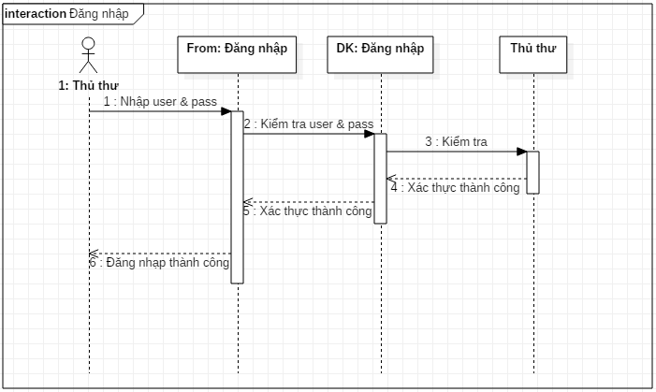
Biểu đồ Trình tự
Biểu đồ tuần tự cho chức năng đăng nhập

Slide 11
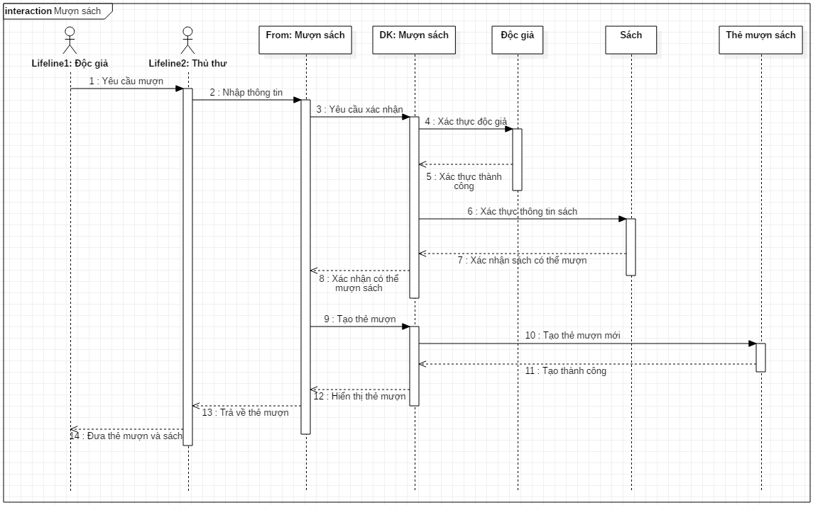
Biểu đồ tuần tự cho chức năng mượn sách

Slide 12
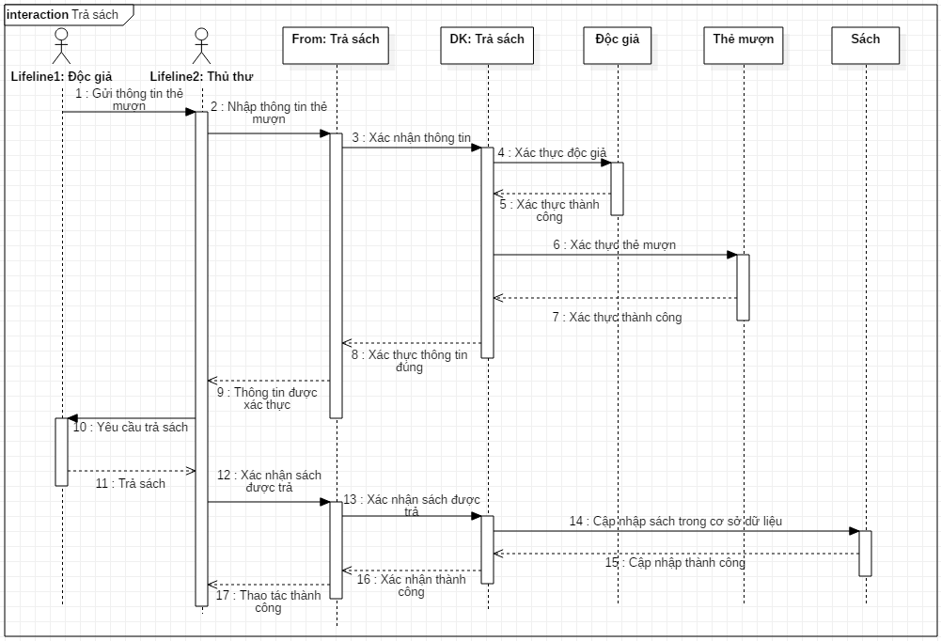
Biểu đồ tuần tự cho chức năng trả sách

Slide 13
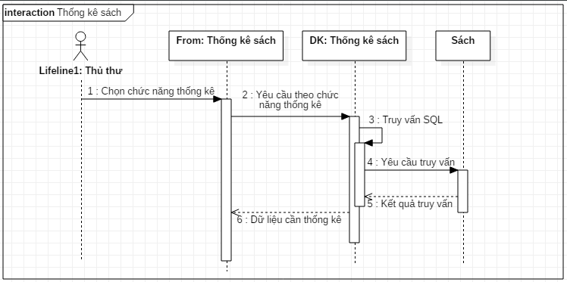
Biểu đồ tuần tự cho chức năng thống kê

Slide 14
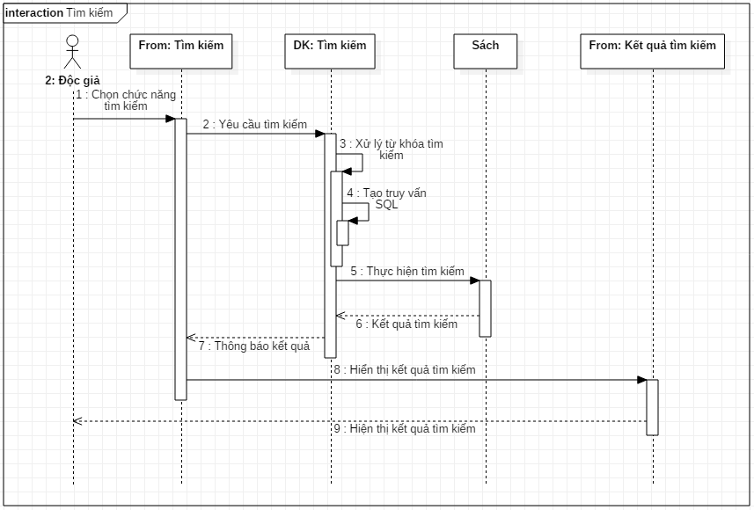
Biểu đồ tuần tự cho chức năng tìm kiếm

Slide 15
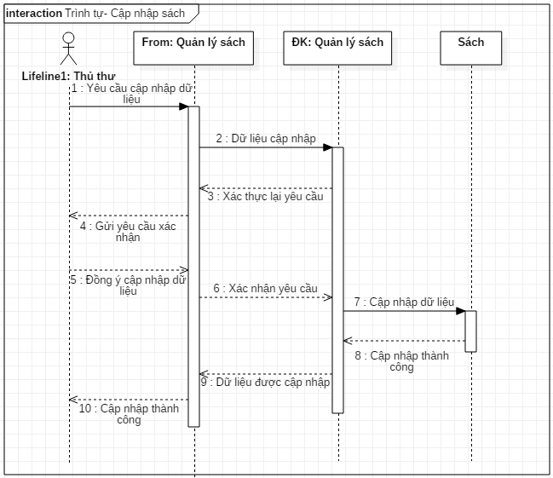
Biểu đồ tuần tự cho chức năng cập nhật thông tin sách

Slide 16
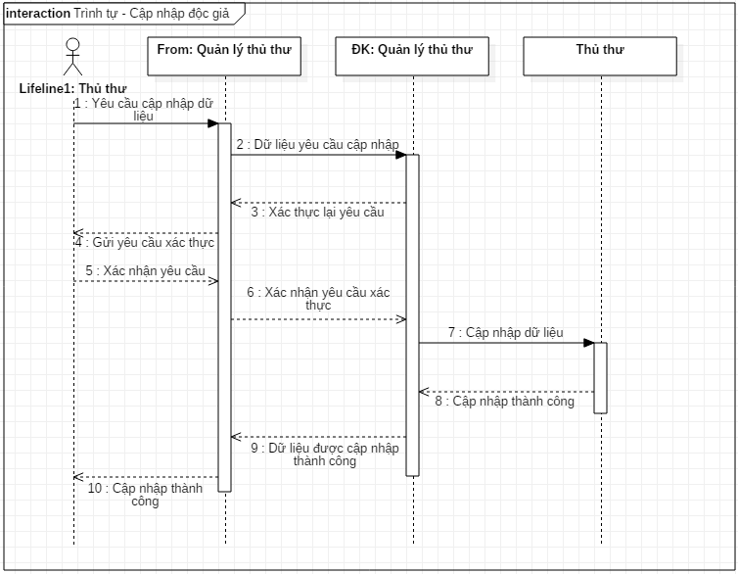
Biểu đồ tuần tự cho chức năng cập nhật thông tin độc giả

Slide 17
Phần thiết kế hệ thống
Thiết kế cơ sở dữ liệu
Thiết kế giao diện

Slide 18
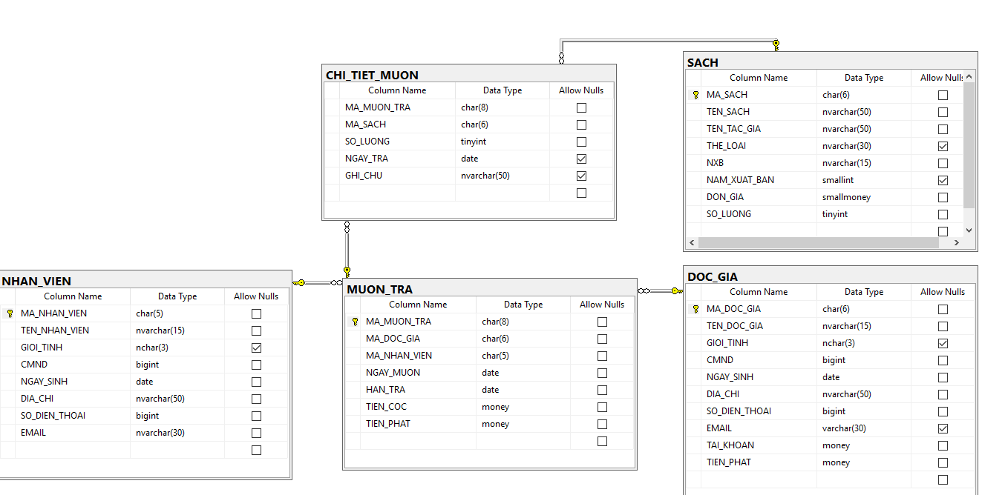
Thiết kế cơ sở dữ liệu

Slide 19
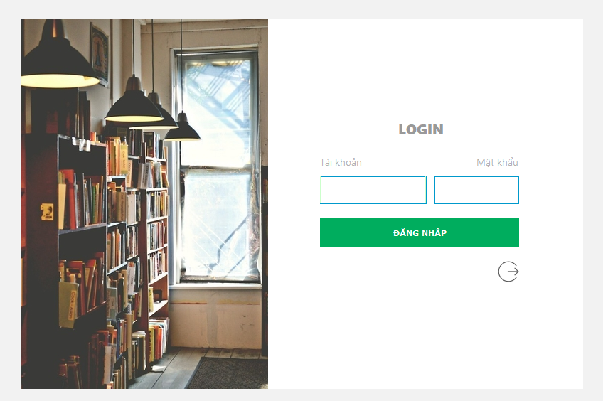
Thiết kế giao diện
Giao diện đăng nhập

Slide 20
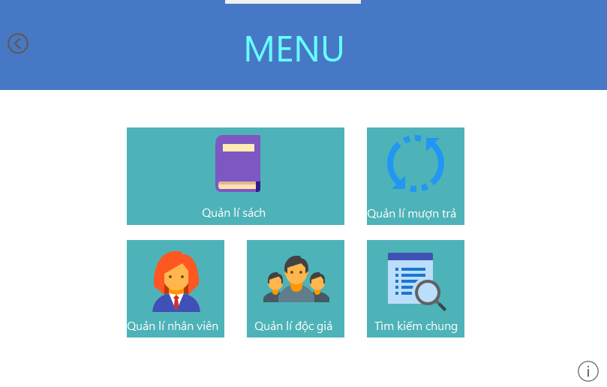
Menu chức năng

Slide 21
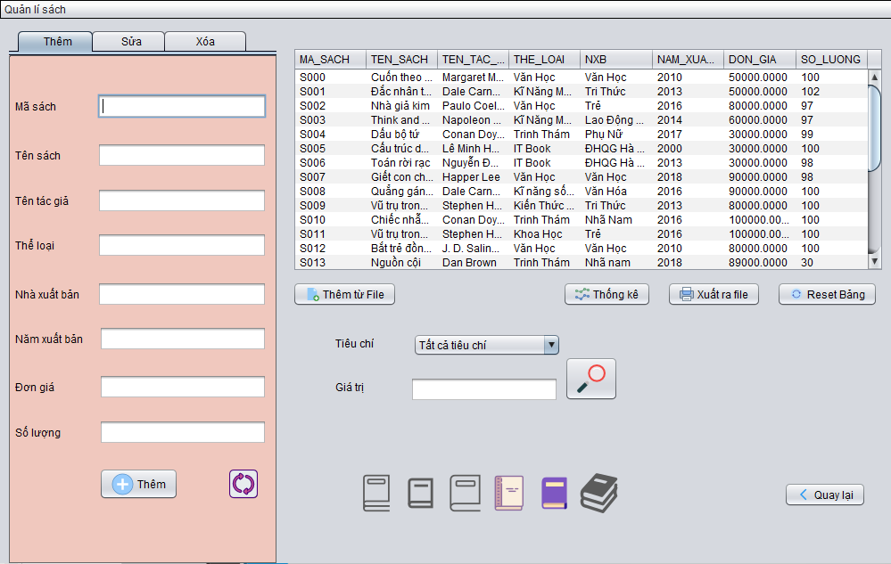
Chức năng quản lí sách

Slide 22
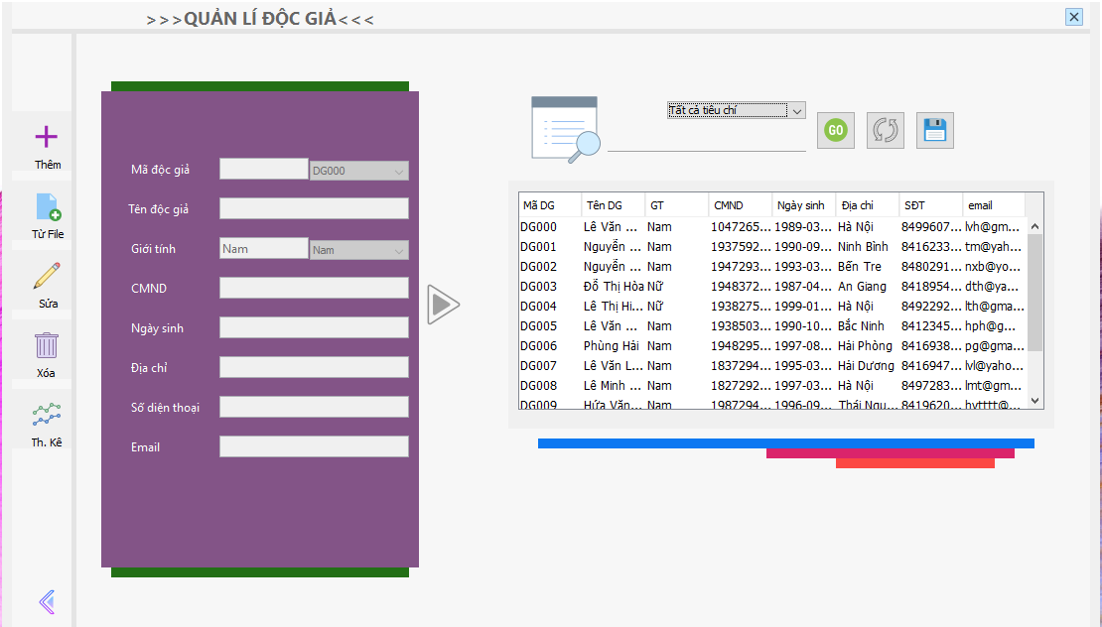
Giao diện quản lí độc giả

Slide 23
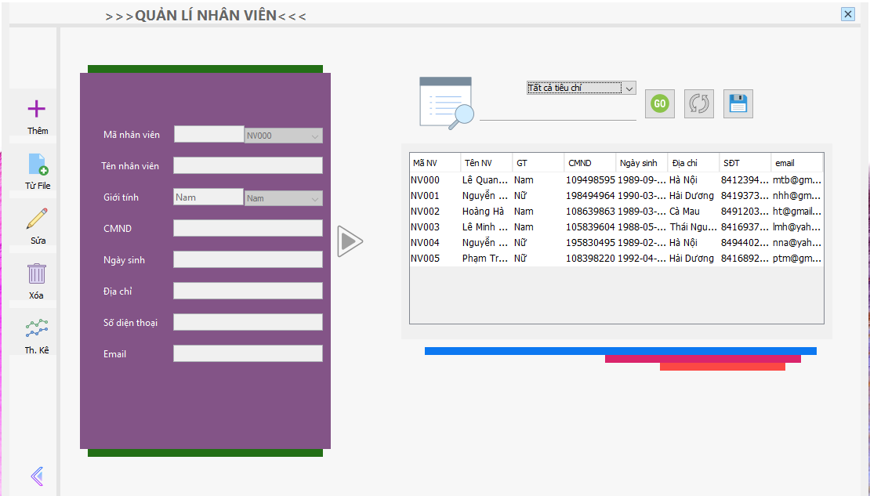
Chức năng quản lí nhân viên

Slide 24
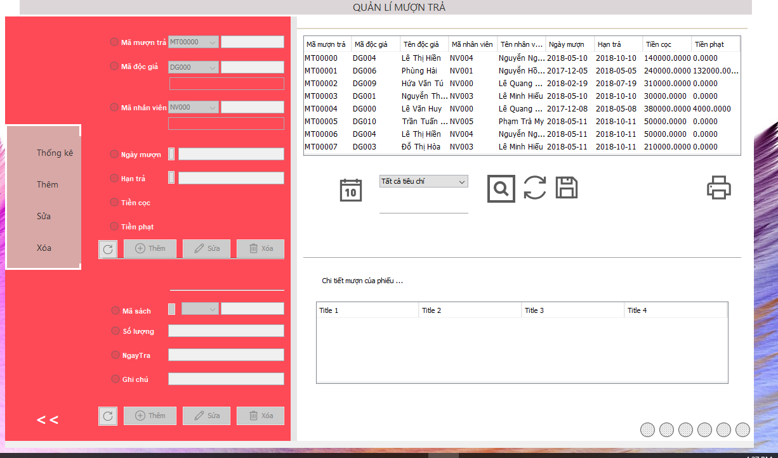
Quản lí mượn trả

Slide 25
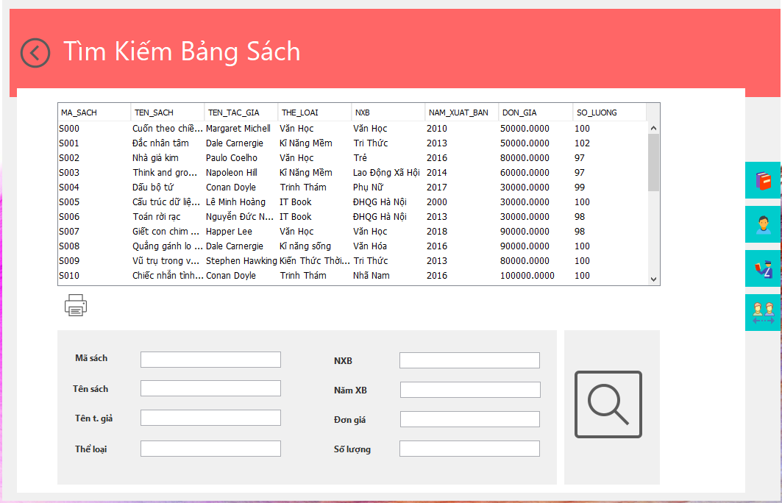
Chức năng tìm kiếm nâng cao

Slide 26
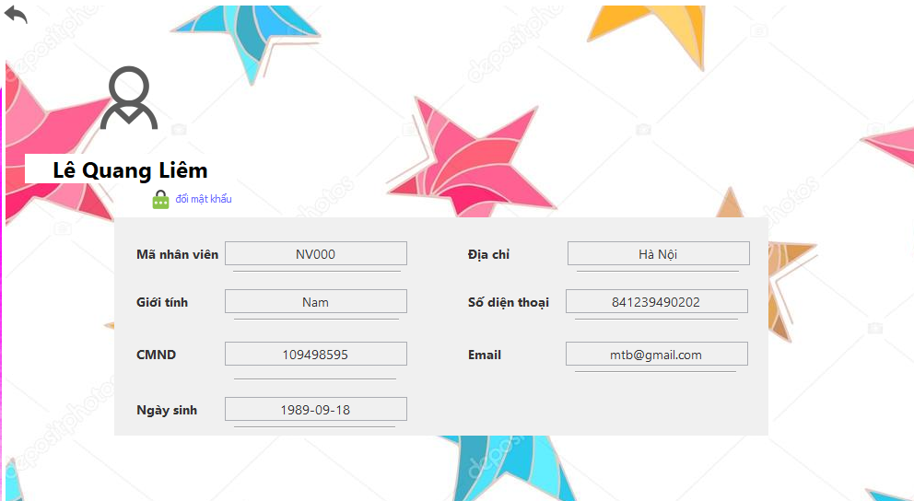
Giao diện hiển thị thông tin nhân viên

Slide 27

3. Công NGHệ và thuật toán sử dụng

Slide 28
Các công nghệ được sử dụng
Java Swing
IDE Netbeans
Microsoft SQL Server 2017
JDBC API (Java Database Connectivity)
Apache POI API
JasperReports Library
Ireport Plugin for Netbeans

Slide 29
JDBC
JDBC là viết tắt của Java Database Connectivity
Là một API dùng để tương tác với các loại cơ sở dữ liệu quan hệ, được cung cấp bởi Oracle
Ưu điểm :
Đơn giản, dễ cài đặt
Syntaxes đơn giản, dễ nhớ
Miễn phí

Slide 30

Apache poi
POI là viết tắt của “Poor Obfuscation Implementation”
Ưu điểm :
Là một thư viện mã nguồn mở Java, được cung cấp bởi Apache
Là một thư viện đầy sức mạnh giúp bạn làm việc với các tài liệu của Microsoft như Word, Excel, Power point, Visio,...
Syntaxes đơn giản
Dùng để đọc dữ liệu từ file exel

Slide 31
Jasperreports library
(Trong chương trình dùng bản community edition, version 6.0.0)
Là một thư viện mã nguồn mở dùng để lập trình báo cáo được dùng nhiều nhất trên thế giới
Được phát triển bởi JasperSoft

Slide 32
Ưu điểm
Hỗ trợ xuất ra nhiều định dạng
Tạo báo cáo từ bất kì data source nào
Miễn phí
Được hỗ trợ bởi các công cụ thiết kế trực quan như iReport (plugin của neatbeans IDE) hay Jaspersoft (plugin của Eclipse IDE)

Slide 33
iReport plugin
(Trong chương trình dùng 5.6.0 (mới nhất cho đến tháng 5/ 2018))
Là một công cụ thiết kế trực quan cho jasperreport
Ưu điểm :
Thiết kế qua các thao tác kéo / thả nên trực quan hơn, người lập trình không phải code XML như trước
Quản lí các biểu đồ, hình ảnh, subreport dễ dàng
Miễn phí

Slide 34
4. Đánh giá ưu nhược điểm
Đã hoàn thành được cơ bản những chức năng đề ra
Quản lí các thông tin về :
Sách
Độc giả
Nhân viên
Hoạt động mượn / trả
pros

Slide 35
cons
Chương trình chưa được tổ chức chuyên nghiệp (do thời gian hạn chế, kinh nghiệm lập trình, thiết kế hệ thống còn ít, …)

Slide 36
Định hướng tiếp theo
Tinh chỉnh lại code kĩ hơn để nâng cao hiệu năng chương trình
Tích hợp thêm các tính năng khác thông qua các API
Thử nghiệm trên MySQL
Thử nghiệm trên MacOS, Linux để kiểm tra khả năng WORE của Java
…

Slide 37
5.DEMO CHƯƠNG TRÌNH

Slide 38
CẢM ƠN THẦY VÀ CÁC BẠN ĐÃ LẮNG NGHE!

